Slide 1
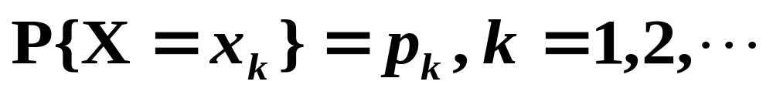
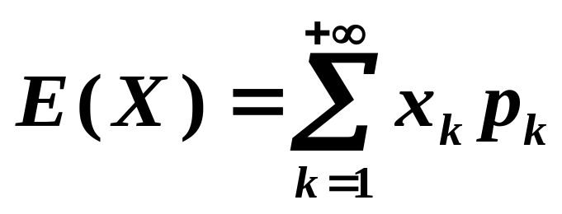
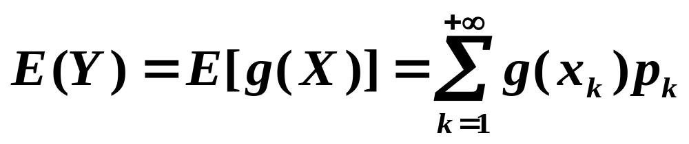
第四章 随机变量的数字特征
主要内容
(一) 数学期望(均值)
(1-1) X:离散型.
分布律:
(1-2)
函数：
Y=g(X)（g 为连续函数）

Slide 2
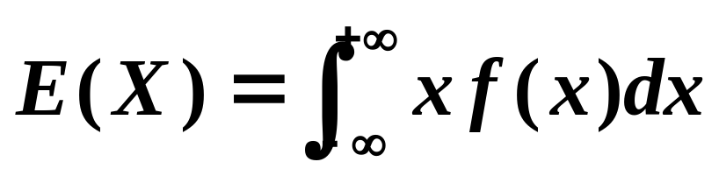
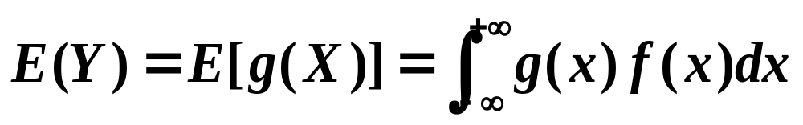
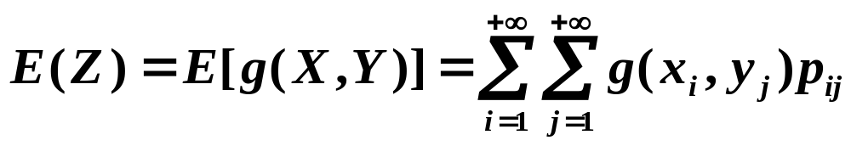
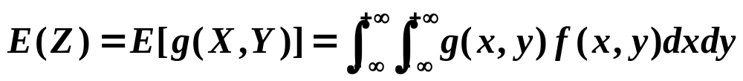
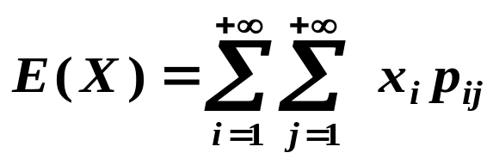
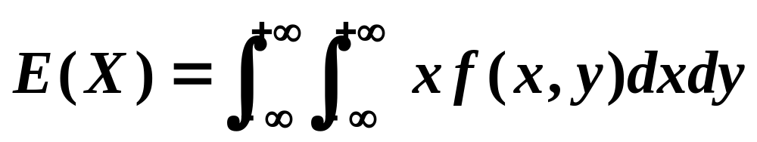
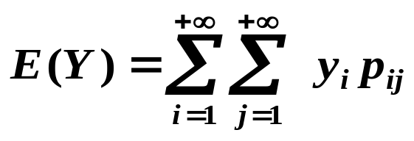
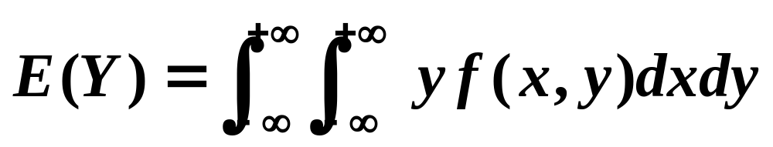
(一) 数学期望(均值)

Slide 3
(1-3)设( X,Y ) 离散型随机变量.
分布律为：
若 Z=g(X,Y)（g为二元连续函数）
则

Slide 4
(2-1)Ｘ: 连续型 概率密度为f (x).
(2-2)函数：
Y = g(X)
（g 为连续函数）

Slide 5
(2-3)设(X,Y)是连续型随机变量,
概率密度为 f (x , y).
若 Z=g(X,Y)（g为二元连续函数）
则

Slide 6
(3)数学期望的性质:
假设以下随机变量的数学期望均存在．
1. E(C)=C, （C 是常数）
2. E(CX )=CE(X ), （C 是常数）
3. E(X±Y )=E(X ) ± E(Y ),
4. 设X与Y 相互独立,则 E(XY )=E(X )E(Y)

Slide 7
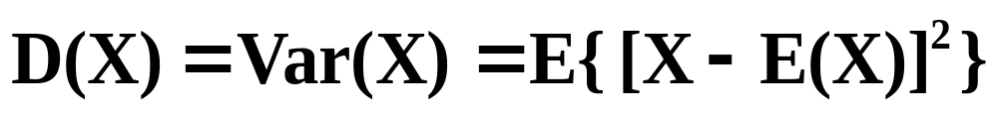
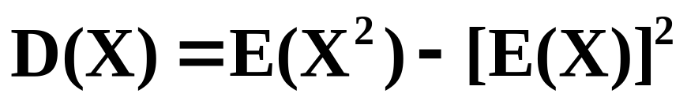
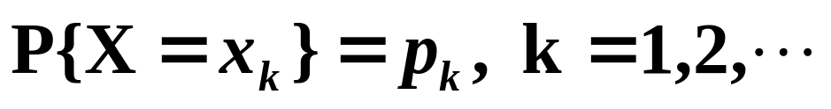
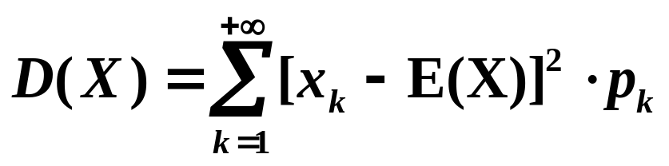
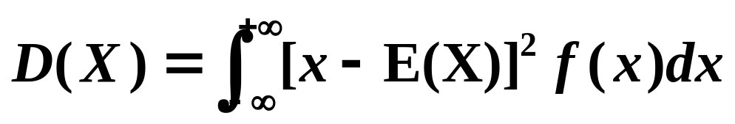
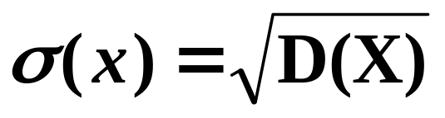
(二)方差
(1)
计算公式：
1。若X: 离散型.
2。若X: 连续型.概率密度为 f(x)
3。均方差或标准差:

Slide 8
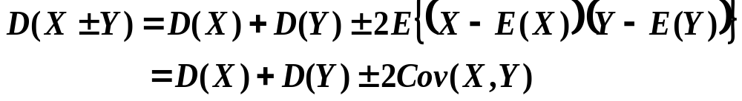
假设下列方差均存在
1。 D(C)=0, (C为常数)
2。 D(CX)=C² D(X), (C为常数)
3。 设X与Y是两个随机变量，则有
特别，若X与Y相互独立: D(X±Y)=D(X)+D(Y)
4。 D(X)=0 ⇔ P{X=E(X)}=1.
(2)方差的性质

Slide 9

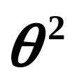
(三)一些常见分布的期望与方差
1。若X服从两点分布,则 E(X)=p, D(X)=pq.
2。若X~b(n,p ),则 E(X)=np, D(X)=npq.
3。若X~π(λ),则 E(X)= λ, D(X)= λ.
4。若X服从区间(a,b)均匀分布，
则 E(X)=(a+b)/2, D(X)=(b-a)²/12.
5。若X服从指数分布,则 E(X)= , D(X)= .
6。若X~N(μ,σ²),则E(X)= μ , D(X)= σ².

Slide 10
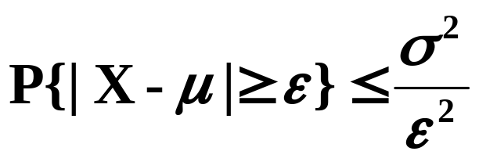
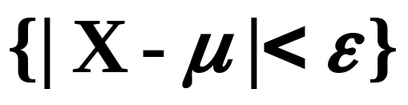
切比雪夫不等式:
定理 设随机变量X的数学期望E(X)=μ,方差D(X)=σ².
则对任意的正数ε，有
上式称为切比雪夫(chebyshev)不等式．
[注] 此不等式给出了
在随机变量的分布未知的情况下,
事件 的概率的一种估计方法.

Slide 11
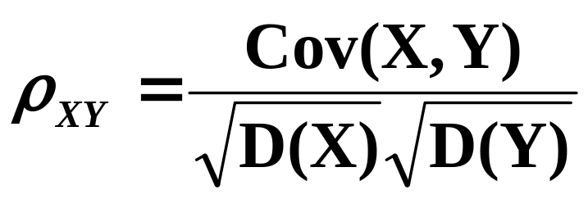
(四)协方差 相关系数
协方差:
相关系数:
X与Y不相关: ρ_{XY} =0
计算公式：
1。Cov(X,Y)=E(XY)-E(X)E(Y)
2。D(X±Y)=D(X)+D(Y)±2Cov(X,Y)

Slide 12
协方差的性质：
1。Cov(X,X)= D(X)
2。Cov(X,Y)=Cov(Y,X)
3。Cov(aX,bY)=abCov(X,Y) (a,b为常数)
4。Cov(X₁+X₂,Y)=Cov(X₁,Y)+Cov(X₂,Y)
Cov(aX₁+bX₂,Y)=aCov(X₁,Y)+bCov(X₂,Y)

Slide 13
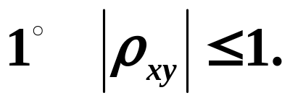
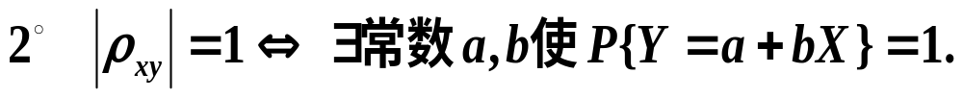
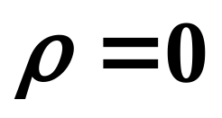
相关系数的性质：
注: 1)若随机变量X与Y相互独立,则X与Y一定不相关;
反之不一定成立。
2)对二维正态随机变量(X,Y):
X与Y不相关⇔ X与Y独立 ⇔
3)二维正态分布只要知道X与Y的分布及相关系
数即可确定.

Slide 14
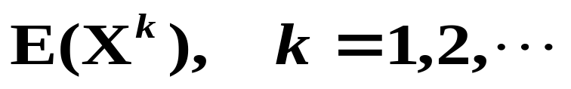
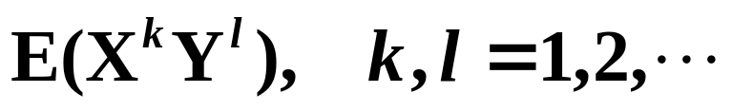
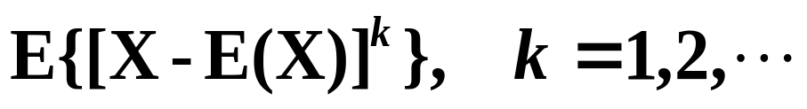
(五) 矩 协方差矩阵
设X,Y为随机变量,则
1)X的k阶原点矩(k阶矩)：
2)X和Y的k+l 阶混合矩：
3)X的k阶中心矩：
4)X和Y的k +l 阶混合中心矩：

Slide 15
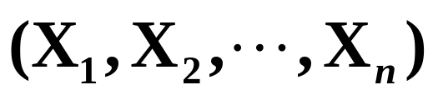
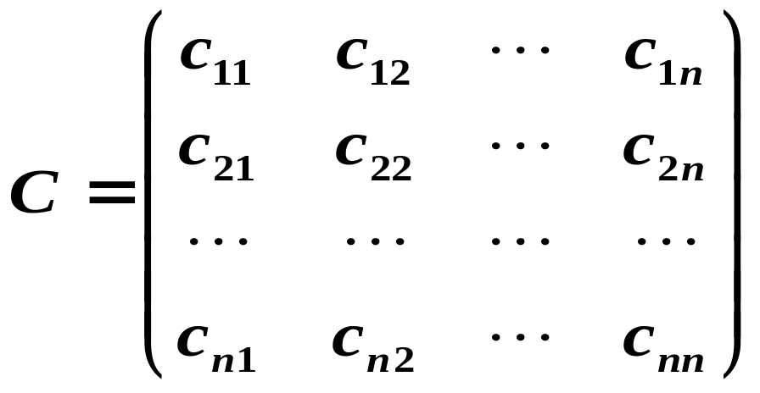
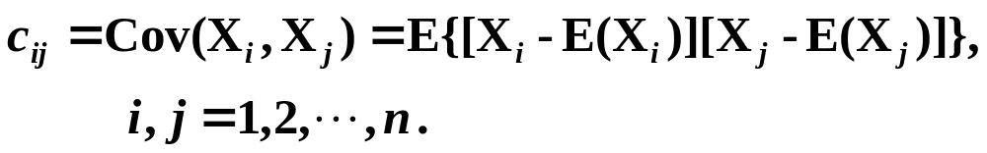

协方差矩阵
若n维随机变量 的二阶
混合中心矩都存在，称矩阵
n维随机变量 的协方差矩阵

Slide 16
第四章 习题课
一 选择题
1.已知随机变量X服从二项分布,且E(X)=2.4,D(X)=1.44,
则二项分布的参数 n, p 的值为( )
(A) n=4, p=0.6 ; (B) n=6, p=0.4;
(C) n=8, p=0.3 ; (D) n=24, p=0.1.
B
2.已知随机变量X在[-1,1] 上服从均匀分布， Y=X³ ,
则 X与 Y ( )
(A)不相关且相互独立； (B)不相关且相互不独立；
(C)相关且相互独立； (D)相关且相互不独立。
D

Slide 17


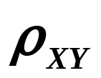
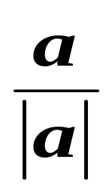
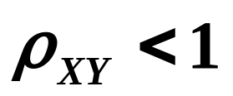
3.设X,Y为随机变量,若E(XY)=E(X)E(Y) ,则有( )
(A) D(XY)=D (X) D(Y)
(B) D(X+Y)=D (X)+D (Y)
(C) X和Y相互独立. (D) X和Y不独立.
B
4.设X,Y是两个随机变量,如果存在常数a,b ( )使得
P{Y=aX+b}=1,且 0<D (X)<+ ,那么 为( )
(A) 1； (B) -1； (C) ; (D) .
C

Slide 18
3.设X,Y为随机变量,若E(XY)=E(X)E(Y) ,则有( )
(A) D(XY)=D (X) D(Y) （习题册作业3 二1.）
(B) D(X+Y)=D (X)+D (Y)
(C) X和Y相互独立. (D) X和Y不独立.
B
4.设X,Y是两个随机变量,如果存在常数a,b ( )使得
P{Y=aX+b}=1,且 0<D (X)<+ ,那么 为( )
(A) 1； (B) -1； (C) ; (D) .
C

Slide 19
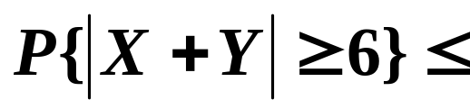
二、填空题
1. 设X₁ , X₂ , X₃相互独立, X₁ ~U(0, 6), X₂~N(0,4),
X₃~π(3), 则D(X₁ -2 X₂ + 3 X₃) = .
46
2. 设一次试验成功的概率为p, 进行100次独立重复
试验. 当 p = 时,成功次数的标准差的值最
大. 最大值为 .
1/2
5
3.设随机变量X, Y的数学期望分别为-2和2，方差
分别为1和4，及相关系数为-0.5，则根据切比雪
夫不等式
1/12
__________。
（习题册作业3 一3.）

Slide 20
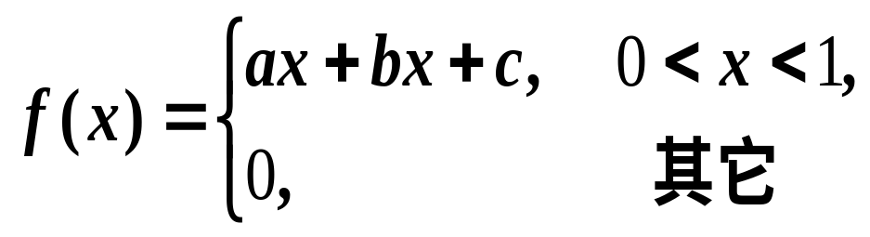
4. 设X~π(λ), 且 E[(X-1)(X -2)]=1. 则 λ = .
1
5. 设E(X)=2, E(Y)=4, D(X)=4, D(Y)=9, ρ_{xy}=0.5, 则
E(3X² -2XY+Y²- 3)= , D(3X –Y )= .
36
27
6. 设X~U(0,1), Y~U(1,3), X与Y相互独立，则
E(XY )= , D(XY )= .
1
4/9
7. 设X的概率密度为
且 E(X)=1/2, D(X)=3/20, 则 a = , b= , c= .
-12
12
-1

Slide 21
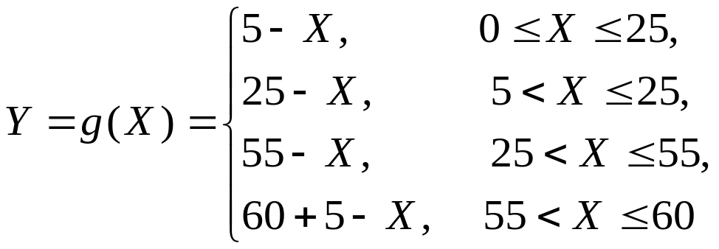
二、 解答题
1.游客乘电梯从电视塔的底层到顶层观光,电梯每整点
的第5分钟,25分钟,55分钟从底层起行.假设一游客在
8点到9点之间的任意时刻到达电视塔的底层电梯处是
等可能的,求该游客等候电梯时间的数学期望.
8时
9时
提示:1。设X表示到达电视塔底层电梯处的时刻，
则 X~U [0，60].
2。设Y为旅客等候电梯的时间,待求的是Y＝g(X)的期望.
答案：35/3.

Slide 22
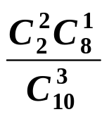


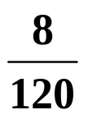
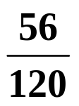
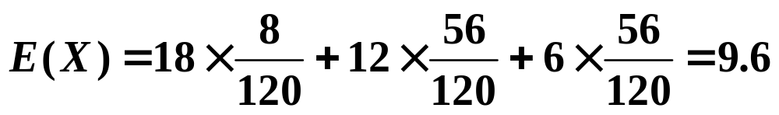
2.一盒中放有10个筹码，其中8个标有2，2个标有8. 今某人从盒中随机地无放回地抽取3个筹码. 若他获得的奖金等于所抽3个筹码的数字之和，求他获奖数额的期望值.
解 : (1) 设X表示该人获奖的数额，
从10个筹码中抽取3个共有种情形，
3个筹码出现的数仅有3种不同情形：882，822，222
所以X的取值为 18（882），12（822），6（222）， X的分布律为
X 18 12 6
即 X 18 12 6
(2)
(2)

Slide 23
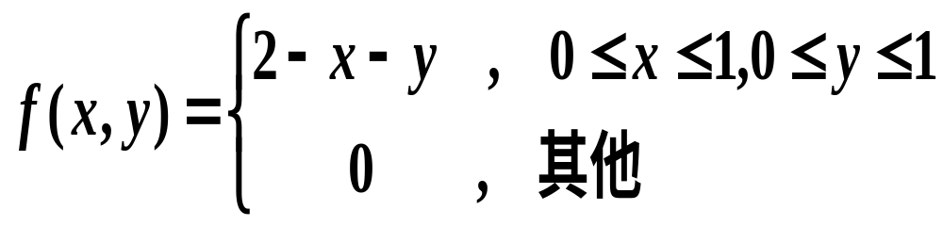
3. 设(X,Y)的联合密度函数为:
(1) 判断X与Y是否相互独立,是否相关?
(2) 求E(X+Y),D(X+Y)
答: (1) X与Y 不相互独立,但相关.
(2) E(X+Y)=5/6 , D(X+Y)=5/36

Slide 24
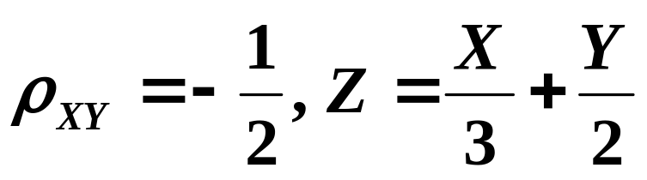
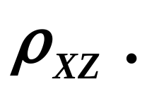
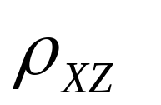
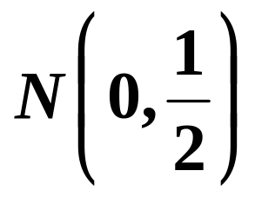
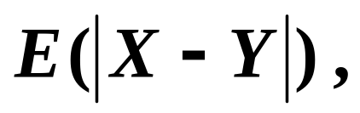
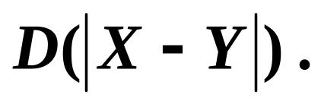
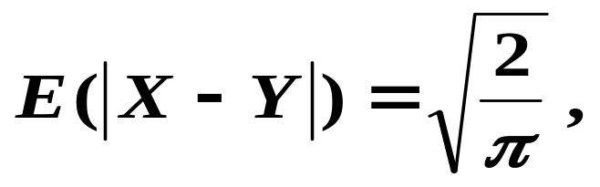
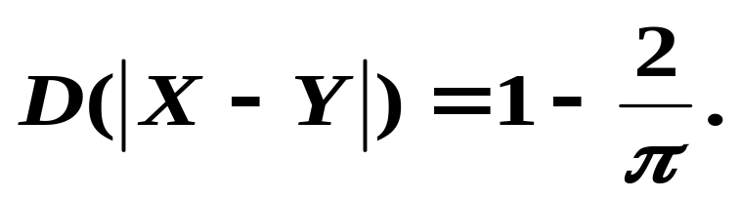
4.已知(X,Y)服从二维正态分布. 若X~ N(1,3²),
Y ~N(0,4²), 且
求：1) E(Z), D(Z); 2)
答：1) E(Z)=1/3, D(Z)=3; 2） =0 .
5.已知X与Y相互独立,且均服从 分布, 求
答

Slide 25


6. 设有n个球和n个能装球的盒子，他们各编有序号
1，2，…n，今随机地将球分放在盒子里，每个
盒中一个球，求两个序号恰好一致的数对个数的
均值。(习题14)
提示：设X为两个序号一致的个数，令
则

Slide 26








练习：
1.
10个人随机地进入15个房间，每个房间容纳的人数不限，设X表示有人的房间数，求E(X). (设每个人进入每个房间是等可能的，且各人是否进入房间是独立的).
[答: 7.476]
解 设
第i个房间有人
第i个房间无人
则
而
=7.476

Slide 27



2.
某城市一天内发生严重刑事案件数 Y 服从参数为
1/3的泊松分布，以 X 记一年内未发生严重刑事案
件的天数, 求E(X).
[答: 261.6]
解 由题意一天内发生严重刑事案件数Y分布律为
设一年内每天未发生严重刑事案件的概率为p，
则
X~b(365, p),
p=P{Y=0}=
E(X)=365 p

Slide 28


3.
甲乙两人相约于某地在12：00~13：00会面，设X，Y分别为甲，乙到达的时间，且设X和Y相互独立，已知X，Y的概率密度分别为
求先到者需要等待的时间的数学期望.
[答]: E(|X-Y|)=0.25.
投篮测试规定为每人最多投三次，投中为止，且
第i次投中得分为(4-i)分, i=1,2,3, 若三次均未投中
不得分. 假设某人投篮测试的平均次数为1.56次,求
(1) 该人投篮的命中率；(2)该人投篮的平均得分.
4.
[答: (1)0.6;(2)2.376]

Slide 29
5.
在每次试验中，事件A发生的概率为0.5，分别利用切比雪夫不等式及中心极限定理估计，在1000次独立重复试验中，事件A发生的次数在400~600的概率.
[答: 0.975；？]
6.
一个供电网内共有10000盏功率相同的灯，夜晚每
一盏开着的概率为0.7. 假设各盏灯开、关彼此独立.
求夜晚同时开着的灯数在6800到7200的概率.
[答: 0.99999]

Slide 30

7. 设二维随机变量(X,Y)的联合概率密度为
求 (1) E(X), E(Y);
(2) Cov(X,Y);
(3) 判断X与Y是否相关？是否独立？
[答: (1) 2/3, 2/3]

Slide 31

9. 调查结果表明，某地区科技人员年龄X(岁)具有如下概率密度
(1)求常数k;
(2)计算该地区科技人员的平均年龄;
(3)计算小于平均年龄的科技人员所占的比例.
[答: (1) k=1/2(60)⁵; (2)E(X)≈41; (3)54.30%]

Slide 32

自 测 题
1.设D(X)=16,D(Y)=25,ρ_{XY}=0.5,求D(X+Y), D(X-Y) .
答：41，21
2.一颗骰子连续掷4次, 点数总和记为X.求E(X),D(X),并估计概率 P{10<X<18}.
3. 设(X,Y)服从二维正态分布, 且D(X)=σ₁²，D(Y)= )=σ₂² ，证明当 时，W=X+aY 与V=X-aY 相互独立.
4.设某班有学生n名,开联欢会,每人带一份礼物互赠,礼物集中放在一起, 并将礼物编了号, 当交换礼物时,每人随机地拿到一个号, 并以此去领取礼物,试求恰好拿到自己的礼物的人数的期望值.

Slide 33
5. 设随机变量 X 有 E(X)=10, D(X)=25. 问a,b为何值时,随机变量 Y=a X+b 有 E(Y)=0, D(Y)=1.
[答: a=1/5, b=-2 或 a=-1/5, b=2]
6. 设二维随机变量(X,Y)在平面区域
G={(x,y)| 0 ≤ x ≤ 1, x² ≤ y ≤ x }
上服从均匀分布. 求 E(X), E(Y) , D(X), D(Y) .
[答: E(X)=1/2, E(Y)=2/5 , D(X)=3/10, D(Y)=3/14]
7. 设E(X)= -2 , E(Y)= 2, D(X)=1, D(Y)=4, ρ _{XY}= - 0.5根据切比雪夫不等式估计 P{ |X+Y| ≥ 6 }.
[答: P{ |X+Y| ≥ 6 }≤1/12]

Slide 34



8.设二维随机变量(X,Y)在矩形G={(x,y)|0≤x≤2, 0≤y≤1}上服从均匀分布,记
求(1) U和V的联合分布；(2) U和V的相关系数.
9. 已知(X, Y)的分布律：
求 =__________,
Cov(X ², Y ²)=________。
X \Y
-1 0 1
0
1
0.1 0.2
0.1 0.3
0.1
0.2

Slide 35

3. 设X , Y 相互独立, D(X)=4, D(Y)=2. 则
D(3X -2Y )= .
44
5. 设某商店根据以往的销售记录知, 某种商品年均销售数为 120 件. 该商店每月固定至多只能进这种商品 15 件.已知商店中该商品的月销售数 X 服从泊松分布, 试估计在一月内此种商品脱销的概率.
答: λ=10, P{X>15}=

